Slide 1
PRIDOBIVANJE LESNE BIOMASE - PLB
GOJENJE IN VARSTVO GOZDOV (25 ur)
  Drevo in drevesne vrste
  Naravni gozd
  Pomen in funkcije gozda
  Gojenje nekoč in danes
ZAKONODAJA IN IZKORIŠČANJE GOZDA (10 ur)
  Gozdarska služba v Sloveniji
  Zakonske osnove in omejitve
  Gospodarjenje z lesno biomaso

Slide 2
LESNI SEKANCI (15 ur)
  Pridelava in predelava lesne biomase
  Lesni sekanci
ARBORISTIKA (15 ur)
  Načrtovanje in urejanje parkov

Slide 3
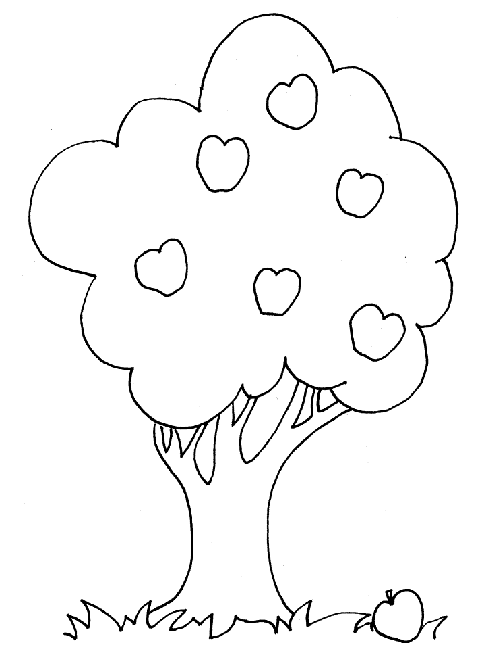
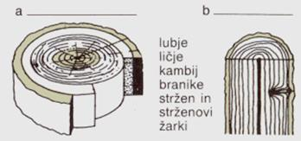
GOJENJE IN VARSTVO GOZDOV
DREVO kot organizem:
  Rastlina z olesenelim steblom in vejami
  Več letnica - letnice
  Razlika z grmovjem
KROŠNJA
z vejami in listi
DEBLO
KORENINE
Slika 1: Drevo
Slika 2: Prerez lesa
Notes:
Olesenelost omogoča drevesu preživetje zime
Prikaži letnice na modelu

Slide 4
DELI DREVESA IN VLOGA:
  Korenine
    Pričvrstitev in črpanje
  Deblo
    Rast v višino
    Prevodnost snovi KORENINE LISTI
    LUBJE, LES, KAMBIJ
  Krošnja
    VEJE – borba za svetlobo
    LIST – FOTOSINTEZA
    CVET
    ŽUŽKOCVETKE, VETROCVETEKE, MEDONOSNA D.V.
    ENODOMNOST, DVODOMNOST
Notes:
Izraze napisane z VELIKIMI ČRKAMI mora poznati.

Slide 5
DREVESNE VRSTE - PPT – seminar za oceno
  5 – 10 slik
  Glavne značilnosti drevesne vrste (opis, oris)
  Rastne in ekološke zahteve – značilnosti
  Tipi gozdov
  Gospodarska vrednost
  Ekološka vrednost
  Zanimivosti
  Ekološka vrednost
  HERBARIJSKI PRIMEREK
OCENI SE:
PPT – izgled | PPT – vsebina
Nastop | Herbarijski primerek
Notes:
SEMINAR – PRIDOBI OCENO
PPT – izgled: smiselno zaporedje, berljivost, možnost zapisa, VIRI (ocena manj če jih ni)
PPT – vsebina: so zajete vse vsevsebine HERBARIJ (ocena manj če ga ni – so izjeme (Škorž…)
Nastop: Zahteva se tekoče branje in vodenje seminarja, brez vmesnih prekinitev in čakanbja
Herbarijski primerek: Poškodbe listov, starost

Slide 6
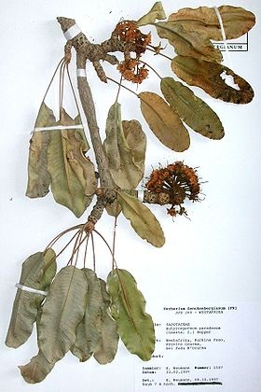
  Smreka, jelka, macesen, bor (rdeči, črni, rušje), tisa
  Bukev, hrast (dob, cer, graden, puhasti), javor (gorski, maklen, ostrolistni), jesen (veliki, mali), breza, trepetlika, jelša, vrba, mokovec, jerebika, kostanj, oreh, skorš, češnja, lipa, gaber
HERBARIJ:
  Sistematika
  Prešanje
  Pritrditev
Slika 3: Herbarijski primerek
Notes:
Na sliki pokažem kaj je herbarijski primerek in razložim kaj je PREŠANJE ter kako se primerek pritrdi na herbarijski list.

Slide 7
NARAVNI GOZD
DEFINICIJA GOZDA: V prvem odstavku drugega člena Zakona o gozdovih(ZOG) je zapisano, da je gozd zemljiše, poraslo z gozdnim drevjem v obliki sestoja, ki doseže višino najmanj 5 metrov in ima površino najmanj 0,25 hektarja. Gozd je opredeljen kot zemljišče, poraslo z gozdnim drevjem v obliki sestoja ali drugim gozdnim rastjem, ki zagotavlja katero koli funkcijo gozda. Gozd po tem zakonu so tudi vsa zemljišča v zaraščanju, ki so kot gozd določena v prostorskem delu gozdnogospodarskega načrta.
V FAO publikaciji Global Forest Assessment 2005 (TBFRA):
Gozde območje, pokrito z drevesnimi krošnjami (ali z določeno lesno zalogo) z več kot 10 % površine na površini večji kot 0,5 ha. Drevesa morajo biti sposobna doseči višino 5 metrov. Sem pod istimi pogoji štejemo tudi plantaže gozdnega drevja in površine, ki so trenutno brez gozda (zaradi poseka ali naravnih ujm). Vključene so gozdne drevesnice, semenski sestoji, gozdne ceste, protipožarne poseke itd.
Organizacija EUROSTAT :
Gozdno površino sestavlja gozd in ostale površine, poraščene z gozdnim drevjem. Gozd je definiran kot površina, porasla z drevjem, katerega krošnje pokrivajo več kot 20% površine. Gozd je na površini prisoten nepretrgoma, drevje doseže vsaj 7 metrov in tvori les. Ostale površine, poraščene z gozdnim drevjem je površina, ki ima nekatere gozdne značilnosti, vendar ne spada v zgornjo definicijo. Vključuje grmičevja in odprte površine s posameznim drevjem, ki se, ali se ne, uporabljajo za pašo. Način ugotavljanja površine gozda določa Pravilnik o gozdnogospodarskih in gozdnogojitvenih načrtih.
Notes:
DN: Definicija gozda, Slovenska (ZOG) in mednarodna (FWO

Slide 8
PRAGOZD
SESTOJNI REZERVAT
NARAVNI GOZD
RAZVOJNE FAZE GOZDA:
  MLADJE
  GOŠČA
  LETVENJAK
  DROGOVNJAK
  DEBELJAK
  SESTOJ V OBNOVI
SUKCESIJA, KLIMAKSNI STADIJ

Slide 9
FUNKCIJE OZ. VLOGE GOZDA
Zapleten ekosistem, ki vpliva na celotno okolje. Človek je že zelo zgodaj odkril, da lahko gozd uporablja za različne namene – gozd ima veliko funkcij, ki neposredno ali posredno vplivajo nanj.
Rimljani delili gozdove na primerne za pašo in ostale gozdove.
Danes:
  Okoljske (ZOG – ekološke)
  Proizvodne
  Socialne
Gre za človekov pogled na vlogo gozda!!
Gozd ne opravlja le ene vloge, vloge se ahko s časom spreminjajo (Golovec)

Slide 10
OKOLJSKE VLOGE GOZDA:
    najpomembnejše, vendar se tega pogosto ne zavedamo,
    vpliv je težko merljiv in neopazen, dokler jih gozd ne opravlja več pravilno – plazovi, hudourniki…
    Velik vpliv na lokalni (plazovi, veter…) in globalni ravni (ponor CO2)
  Protierozijska vloga –
    Gozd preprečuje odnašanje zemlje in drugega talnega materiala (koreninski sistem)
    Najmočneje izražena v gorskih gozdovih, kjer obstaja velika verjetnost nastanka plazov sicer pa je pomembna na vseh področjih, kjer obstaja nevarnost plazenja ali pa odnašanja tal.
    Takšne gozdove smo opredelili kot varovalne in gospodarjenje v njih je podrejeno številnim omejitvam in zahtevam.
    Gozd predvsem preprečuje gospodarsko škodo.
  Zaščitna vloga
    Gozdovi v določenih primerih ščitijo naselja, prometnice in drugo infrastrukturo (veter – Kras/Burja…, plazovi – sneg, usadi…)
    Lahko merljiva – enako ceni posegov, če gozda ne bi bilo.

Slide 11
  Vodna vloga
    Gozd vodo mehansko in biološko očisti
    Vodo zadržuje – voda počasneje odteka (hudournik)
  Pestrostna ali biološka vloga
    Gozd predstavlja življenjsko okolje za številne vrste drugih kraljestev. Bukov gozd – cca 4000 živalskih vrst, od tega 1000 le v bukovem gozdu)
  Podnebna vloga
    Velik vpliv na podnebje (tudi globalno)
    Blaži temperaturne razlike, povečuje zračno vlažnost, hladi zrak (mesta), zmanjšuje moč vetra
  Zdravstvena vloga
    Posredno vpliva na zdravje ljudi.
    Odstranjuje prah, aerosole, čisti in vlaži zrak, eterična olja…

Slide 12
PROIZVODNE VLOGE GOZDA:
    Proizvodne vloge gozda so vezane na proizvodnjo biomase.
    Najbolj razširjen gozdni proizvod je les oz. hlodovina, od katere ima korist lastnik gozda.
    Drugi, danes pomembni gozdni proizvodi so še gozdni plodovi in divjad od katerih pa lastnik običajno nima koristi.
    Proizvodnim vlogam gozda posvečamo največ pozornosti. Njihovi ekonomski učinki so enostavno merljivi.
  Lesnoproizvodna vloga
    Gozd zadovoljuje človekove potrebe po lesu, potrebe se v času in prostoru spreminjajo, zato se spreminja cena lesa

Slide 13
    Ta vloga gozda ne vpliva le na lastnike gozdov, temveč tudi širše, saj je od nje tesno odvisna lesna industrija.
    Ekonomska vrednost te vloge je določena s ceno lesa, ki pa je neposredno odvisna od povpraševanja in ponudbe na trgu.
  Lovnogospodarska vloga:
    Živali so del gozda. Večji sesalci, kot so srnjad, jelenjad in divji prašiči so zanimivi z lovskega vidika
    Lov je do neke mere gospodarska dejavnost, pogosto pa predvsem športna in družbeno-prestižna dejavnost.
    Živali imajo velik vpliv na gozd, zato je treba v gozdu, ki ima poudarjeno lesnoproizvodno vlogo, z njimi gospodariti.
    Gre za skrb, da se preveč ne namnožijo rastlinojedi sesalci, ki preveč obremenjujejo gozd, saj naravni vzvodi (plenilci, bolezni) ne zagotavljajo njihovega ustreznega števila.

Slide 14
    Lovnogospodarsko vlogo je enostavno ekonomsko vrednotiti, saj gre za prodajo mesa divjadi, lovnih pravic in trofej.
  Nabiralniška vloga (pridobivanje drugih gozdnih dobrin)
    Gozd je vir različnih dobrin.
    Nabiralništvo sega v same začetke človekovega obstoja in gozd je bil vedno vir hrane za prebivalstvo.
    Nabiralniška vloga gozdov zadovoljuje človeške potrebe po gozdnih sadežih (maline, jagode, borovnice, kostanj,...), gobah, medu, zdravilnih zeliščih in drugih dobrinah (okrasno zelenje, mah, storži, drevesni sokovi itd.)
    V večini primerov ne gre za nabiranje z ekonomskega vidika, temveč za zadovoljevanje lastnih potreb, predvsem za iskanje vezi z naravo in občasno dopolnjevanje prehrane v obliki ljubiteljskega nabiranja.

Slide 15
    Z izjemo nabiranja borovnic in gob, ne gre za pridobitniško dejavnost. Izstopa le čebelarstvo oz. nabiranje medu, ki je običajno gospodarska dejavnost.
    Nabiralniško vlogo je enostavno ekonomsko vrednotiti s cenami, ki jih ti gozdni proizvodi dosežejo na trgu.
SOCIALNE VLOGE GOZDA:
    Gozd ima velik pomen za življenje ljudi.
    Njegovi vplivi niso le okoljski in gospodarski, temveč tudi socialni.
    Gozd je lahko mesto za druženje ali za iskanje samote, izobraževanje, predstavlja zaščito v primeru vojne, privablja turiste itd.
    Vseh teh vlog ni mogoče meriti, imajo pa velik pomen za celotno družbo.

Slide 16
  Rekreacijska vloga:
    Rekreacija je dejavnost pri kateri se človek telesno in duševno sprosti ter okrepi.
    Gozd je prostor, ki ponuja neomejene možnosti rekreacije Na človeka gozd vpliva s svojim izravnalnimi mikroklimatskimi razmerami, čistostjo zraka, mirom, lepoto, barvami, odsotnostjo hrupa in naravnimi zvoki
    Rekreacijska vloga je najbolje izražena v gozdovih okoli mest in drugih urbanih središč.
    Obremenjujoča in zahteva tudi poseben način gospodarjenja, saj imajo ljudje raje starejše, pregledne gozdove.
  Turistična vloga:
    Privlači turiste
    Za to je dovolj gozdnata krajina – turisti v gozdove ne zahajajo in jim je dovolj pogled na gozd – ali pa različne turistične dejavnosti povezane z gozdom: opazovanje živali, nabiranje zelišč in gozdnih sadežev, naravoslovna fotografija, spoznavanje gozda.
    Turistični vpliv nekega gozda dosega nekaj 100 km, v izjemnih primerih pa nekaj 1.000 km.
    Da gozd dobro opravlja svojo vlogo, mora biti zdrav.

Slide 17
  Vzgojna vloga:
    Gozd je okolje za učenje. V njem lahko spoznavamo številne procese žive in nežive narave in gozdarsko delo.
    Gozdne učne poti in naravoslovne učne poti so primer organiziranega izobraževanja.
    Za to vlogo je značilno, da je lokalno omejena, se pa navezuje na turistično vlogo.
  Raziskovalna vloga:
    V javnosti je slabo poznana, saj jo koristijo predvsem raziskovalci, ki se ukvarjajo z raziskovanjem delovanja gozda in njegovih delov.
    Ugotavljajo se zakonitosti in odzivi gozda na ukrepe in motnje. Ugotovitve se počasi prenesejo v ravnanje in gospodarjenje z gozdom.
Dediščinskovarstvena vloga
Obrambna vloga
Estetska vloga gozda

Slide 18
  Dediščinskovarstvena vloga:
    Gozd je lahko naravna in kulturna dediščina. Naravna dediščina so lahko deli gozda, kot so pragozdni ostanki, rastišča redkih rastlin, drevesa izrednih dimenzij in starosti, redki biotopi, območja naravnih spomenikov, itd.
    Kulturna dediščina je gozd, ki je nastal pod družbeno-gospodarskimi vplivi v preteklosti in se razlikuje od siceršnjih oblik gozda: panjevci, steljniki, gaji, logi, itd. Pod kulturno dediščino sodijo tudi gozdovi, ki obdajajo objekte kulturne dediščine.
  Obrambna vloga:
    Gozd je bil v vojni nevarnosti vedno dokaj varno pribežališče in skrivališče.
  Estetska vloga gozda:
    Gozdovi so lepi. Ljudje gozdove doživljamo kot lepe.

Slide 19
GOJENJE GOZDAOV NEKOČ IN DANES

Slide 20
VODA V LESU:
  Vodo v lesu opredeljujemo z vlažnostjo, ki je izražena kot delež mase vode glede na maso lesa v absolutnem stanju (u) ali kot delež mase vode glede na maso vlažnega lesa (w)
  Vsebnost vode v lesu je odvisna od drevesne vrste, časa poseka in trajanja sušenja

Slide 21
ENEGIJSKA VREDNOST
  Energijska vrednost goriva izraža količino energije, ki se sprosti med popolnim izgoretjem enote mase goriva
Z povečevanjem vsebnosti vode se niža energijska vrednost lesa, saj se del energije, ki se sprosti med procesom izgorevanja

Slide 22
BIOMASNI LOGISTIČNI CENTRI BLTC
Ustanovitev BLPC-jev zaradi potreb po trajni in zanesljivi oskrbi z lesno biomaso
Začetki in primeri dobre prakse iz Avstrije
BLTC je prostor, kjer se trži lesna goriva po zajamčeni kakovosti
BLTC se postavi glede na ponudbo in povpraševanje

Slide 23
Zagotoviti je potrebno:
  Prostor za skladiščenje in sušenje okroglega lesa
  Pokrito skladišče in sušenje sekancev in drv
BLTC ima vso infrastrukturo, ki je bistvena za proizvodnjo in trženje lesnih goriv
Pogoj za ustanovitev takega centra v Avstriji je, da so investitorji tudi lastniki
gozdov, oziroma kmetje, in da se v centru trži predvsem les iz lastnih gozdov
oziroma les iz regije

Slide 24
Ključni cilji BLTC:
a) Oblikovanje regionalnih centrov za oskrbo z lesno biomaso na lokalnem nivoju;
b) Zagotavljanje zanesljive oskrbe z energenti;
c) Prepoznavnost vseh vrst lesne biomase kot energenta;
d) Zagotavljanje kakovosti lesnih goriv in vseh storitev;
e) Spodbujanje storitev s področja pridobivanja in proizvodnje lesne biomase, kot so strojne storitve proizvodnje lesne biomase, dostava lesnih goriv, storitve energetskega pogodbeništva, strokovno svetovanje na področju ogrevanja z lesom;
f) Spodbujanje mobilizacije lokalnih potencialov lesne biomase in njihove rabe na lokalnem nivoju.

Slide 25
PRIKAZ RAZLIČNIH PROIZVODNIH VERIG

Slide 26
PRODAJA LESNE BIOMASE
Izdelava javnega cenika za lesna goriva;
Prodaja na skladišču BLTC;
Možnost dostave lesnih goriv (najem specializirane prikolice za prevoz sekancev);
Dolgoročne pogodbe za odkup večjih količin lesne biomase (večji porabniki);
Prodaja manjših količin individualnim porabnikom – pomembna je možnost »dostave na dom«.
Polena in lesni sekanci se prodajajo bodisi po teži (€/t) bodisi po
volumnu (€/prostorninski m3 in €/nasuti m3). Da bi kupci lahko
ustrezno ekonomsko ovrednotili ponujene cene lesnih goriv, potrebujejo dodatne informacije o lastnostih goriva (predvsem o vsebnosti vode, drevesnih vrstah …). Pri tem so še posebno pomembne Evropske tehnične specifikacije za trdna biogoriva.

Slide 27
ZAHTEVE GLEDE KAKOVOSTI LESNIH GORIV IN STANDARDI
Evropski standardi (z oznako EN) predstavljajo na nivoju držav članic EU usklajene standarde.
Na Slovenskem inštitutu za standardizacijo so do sedaj sprejeli 29 evropskih tehničnih specifikacij za trdna biogoriva. Označena so s kratico
SIST-TS CEN/TS

Slide 28
Tehnične specifikacije so razdeljena na šest različnih podrčij:
  Terminologija, definicije in opisi pojmov,
  Specifikacije goriv,
  Zagotavljanje kakovosti trdih biogoriv
  Vzorčenje in jemanje vzorcev
  Fizikalne in mehanske analize ter
  Kemične analize

Slide 29
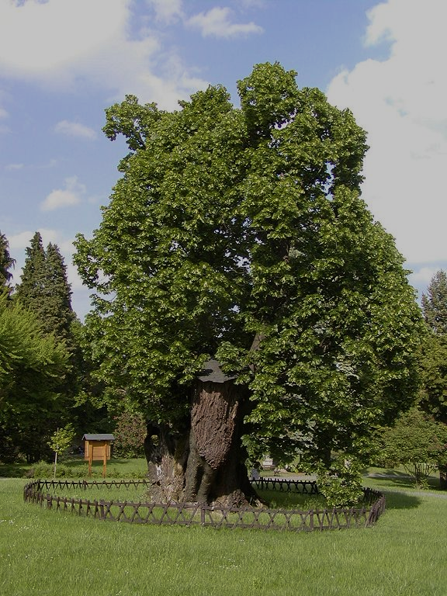
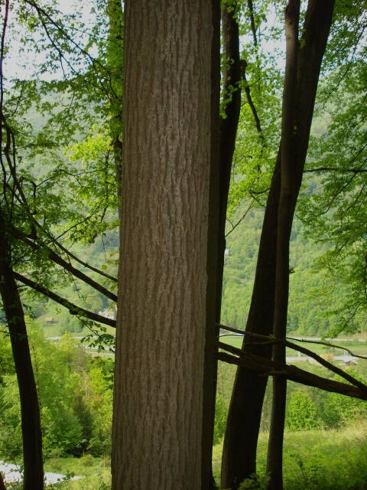
GOJENJE PARKOVNEGA IN SADNEGA DREVJA TER GRMOVJA
NAČRTOVANJE:
  Drevesa so najdlje živeče rastline
  Drevesa so najvišje rastline
  Samostojno rastoče drevo oblikuje bujno krošnjo
  Rabi veliko praznega prostora
  Pazimo na spreminjanje krošnje skozi življenje
  Cvetenje
  Različne oblike listja, jesensko obarvanje, zimzelene vrste
  Vonj
  Trnje

Slide 30
Načrtovanje sadnje dreves je pomembno saj predstavljajo osnovno ogrodje vrta, parka in vplivajo na razmestitev vseh ostalih rastlin.
Manjši vrtovi – dreves sadimo samostojno in morajo biti manjša – do 6 m
Večji vrtovi, parki – drevesa sadimo v skupine po nekaj dreves, samostojno sadimo zares mogočna drevesa
S pravilno izbiro in kombiniranjem različnih drevesnih vrst, lahko dosežemo, da vsak letni čas izstopa vsaj eno drevo zaradi svoje drugačnosti.

Slide 31
  VIRI:
  Slika 1: DREVO
  http://www.onlinecafe.si/foto-galerija/Pobarvanke/Narava/Drevesa/Pobarvanke_drevesa-16
  Slika 2: PREREZ LESA
    http://www2.arnes.si/~ikoros2/tit6.htm
  Slika 3: HERBARIJSKI PRIMEREK
  http://sl.wikipedia.org/wiki/Herbarij
  Slika 4: BIOMASNI LOGISTIČNI CENTER http://www.e- m.si/media/eges/casopis/2011/3/89.pdf
  Slika 5: PRIKAZ RAZLIČNIH PROIZVODNIH VERIG
  http://www.gozdis.si/fileadmin/user_upload/lesna_goriva-prirocnik.pdf
  Slika 6: BIOMASNI LOGISTIČNI CENTER
  http://www.gozdis.si/fileadmin/user_upload/SmerniceBLTC_slo_internet.pdf
  Slika 7: SAMOSTOJNO RASTOČA LIPA http://en.wikipedia.org/wiki/File:Lipa_krala_Mateja_-_Bojnice.jpg
  Slika 8: Lipa v gozdnem sestoju
  http://www.mojalbum.com/spelca88/samostojna-vaja-pedobio/2-lipa-tilia-platyphyllos/15649558

Slide 32
http://www.slonep.net/vrt-in-okolica/drevo-in-grm/nacrtovanje
http://www.slonep.net/gozd/gozdovi-slovenije/vloge-gozda

